Slide 1
第9章 Class与Style绑定

Slide 2
本章内容
9.1 绑定HTML样式(Class)
9.2 绑定内联样式(style)
9.3 综合案例——设计隔行变色的商品表
遇到问题联系作者微信：codehome6

Slide 3
9.1 绑定HTML样式(Class)
9.1.1 数组语法
9.1.2 对象语法
9.1.3 用在组件上
遇到问题联系作者微信：codehome6

Slide 4
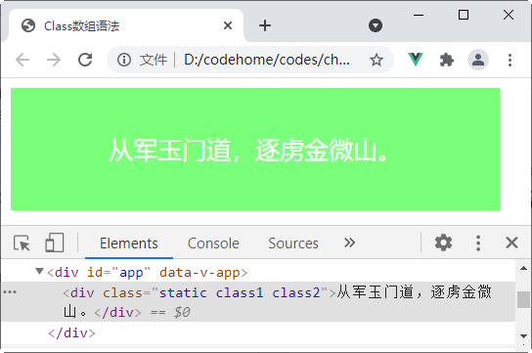
9.1.1 数组语法
Vue中提供了使用数组进行绑定样式的方式，可以直接在数组中写上样式的类名。
提示：如果不使用单引号包裹类名，其实代表的还是一个变量的名称，会出现错误信息。
遇到问题联系作者微信：codehome6

Slide 5
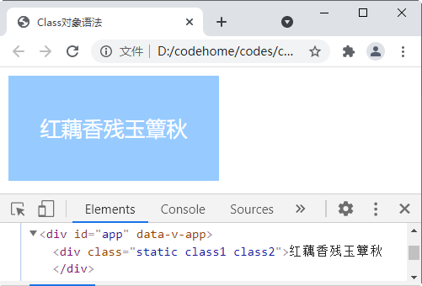
9.1.2 对象语法
在上面小节的最后，在数组中使用了对象的形式来设置样式，在Vue中也可以直接使用对象的形式来设置样式。对象的属性为样式的类名，value则为true或者false，当值为true时显示样式。由于对象的属性可以带引号，也可不带引号，所以属性就按照自己的习惯写法就可以了。
遇到问题联系作者微信：codehome6

Slide 6
9.1.3 用在组件上
当在一个自定义组件上使用class属性时，这些类将被添加到该组件的根元素上面。这个元素上已经存在的类不会被覆盖。
例如，声明组件my-component如下：
Vue.component('my-component', {
template: '<p class="class1 class2">Hello</p>'
})
遇到问题联系作者微信：codehome6

Slide 7
9.2 绑定内联样式(style)
9.2.1 对象语法
9.2.2 数组语法
遇到问题联系作者微信：codehome6

Slide 8
9.2.1 对象语法
与使用属性为元素设置class样式相同，在Vue中，也可以使用对象的方式，为元素设置style样式。
v-bind:style的对象语法十分直观——看着非常像CSS，但其实是一个JavaScript对象。CSS属性名可以用驼峰式（camelCase）或短横线分隔（kebab-case，记得用引号包裹起来）来命名。
遇到问题联系作者微信：codehome6

Slide 9
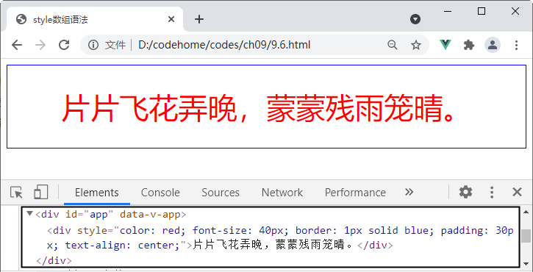
9.2.2 数组语法
v-bind:style的数组语法可以将多个样式对象应用到同一个元素上，样式对象可以是data中定义的样式对象和计算属性中return的对象。
遇到问题联系作者微信：codehome6

Slide 10
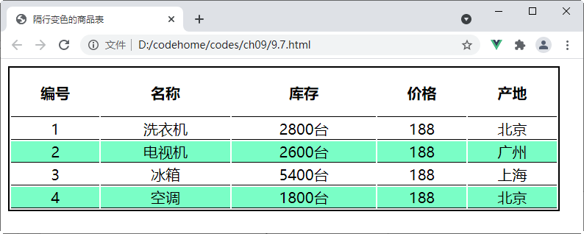
9.3 综合案例——设计隔行变色的商品表
该案例主要是设计隔行变色的商品表，针对奇偶行将应用不同的样式，然后通过v-for指令循环输出表格中的商品数据。
遇到问题联系作者微信：codehome6

